Slide 1
Bug定位总结
by VoidSun

Slide 2
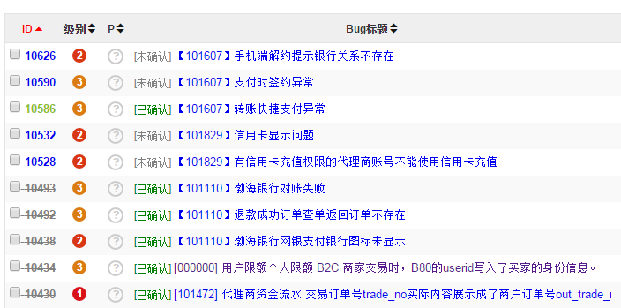
来源
1.测试：
各种详细信息都能及时获得，可及时定位。

Slide 3
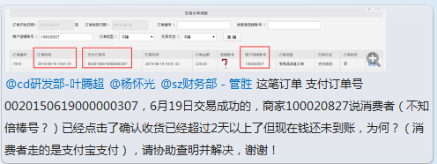
来源
2.线上业务：
bug信息不能保证完整性，错误码、日志、错误描述等缺失可能性较大，更接近业务。

Slide 4
定位
Step 1：收集尽可能多的异常信息。
1.起码得有错误描述；
2.至少得有错误码；
3.可能得有日志；
4.最好全部都有；
5.…….
注：信息越全面，定位越快越准确。

Slide 5
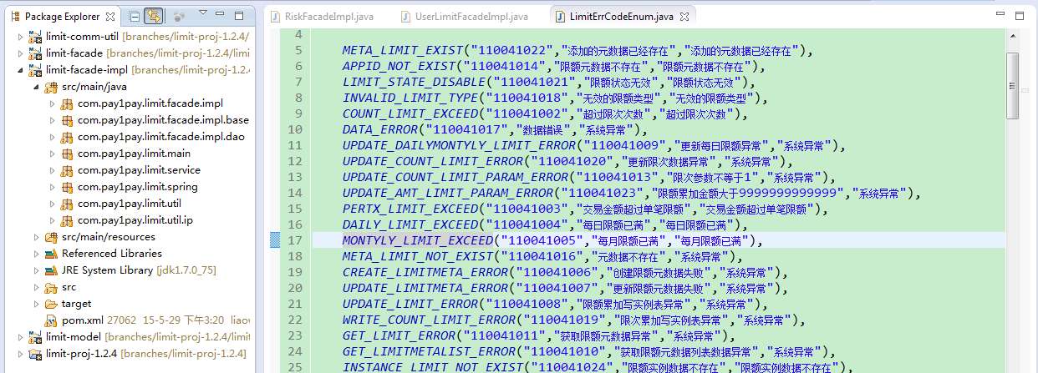
定位
Step 2：根据已有信息层层锁定。
只有错误码或错误描述？“异常定位法”

Slide 6
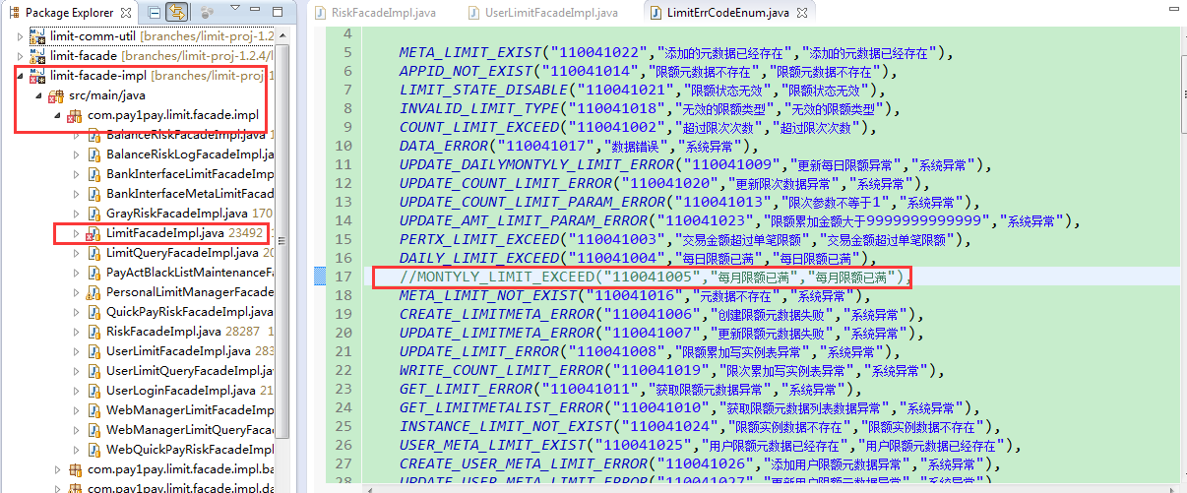
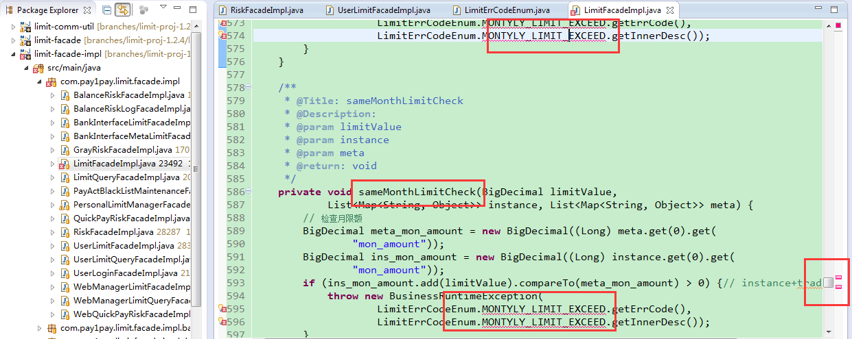
定位

Slide 7
定位
Step 2：根据已有信息层层锁定。
还有错误日志？“逐步筛选、精确定位”
1. grep '110083015' limit-facade-impl.log
注：grep –C 5‘110083015’ limit-facade-impl.log 显示前后5行
grep –A 5‘110083015’ limit-facade-impl.log 显示后5行
grep –B 5‘110083015’ limit-facade-impl.log 显示前5行

Slide 8
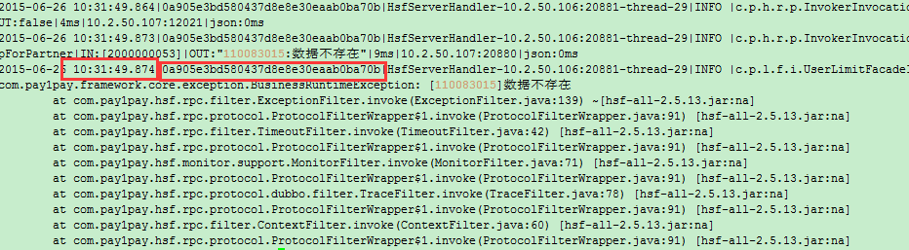
定位
Step 2：根据已有信息层层锁定。
还有错误日志？“逐步筛选、精确定位”
2.Msgno + 时间
注：有时需要结合其他系统或者sql查询的进一步定位。Msgno是唯一且精准定位的，有时结合时间可更精确定位。

Slide 9
定位
Step 2：根据已有信息层层锁定。
还有错误日志？“逐步筛选、精确定位”
3.涉及其他系统，获取哪个系统调用。
获取调用端ip 及调用端的连接端口
进入指定服务器 ssh root@10.2.50.214
获取指定的服务 netstat -anp | grep 12021 12021：连接端口号
找到指定进程 ps aux | grep 31865

Slide 10
解决
根据具体的bug，具体分析，具体解决。
错误码的规范：是定位bug最直接的入口
错误日志打印：可以减少冗余，准确获取错误信息。
配置见附件。

Slide 11
解决
logback.xml文件：
<appender name="error"
class="ch.qos.logback.core.rolling.RollingFileAppender">
<file>${logfile_path}/${logfile_name}-error.log</file>
<append>true</append>
<encoder>
<pattern>${filePattern}</pattern>
</encoder>
<rollingPolicy class="ch.qos.logback.core.rolling.TimeBasedRollingPolicy">
<FileNamePattern>${logfile_path}/${logfile_name}-error-%d{yyyy-MM-dd}.%i.log
</FileNamePattern>
<MaxHistory>${fileHistory}</MaxHistory>
<TimeBasedFileNamingAndTriggeringPolicy
class="ch.qos.logback.core.rolling.SizeAndTimeBasedFNATP">
<MaxFileSize>${fileSize}</MaxFileSize>
</TimeBasedFileNamingAndTriggeringPolicy>
</rollingPolicy>
<filter class="ch.qos.logback.classic.filter.ThresholdFilter">
<level>ERROR</level>
</filter>
</appender>

Slide 12
谢谢！

